Slide 1
Go 语言核心语法 --《Go语言与区块链》

Slide 2
14.1 结构体简介

Slide 3
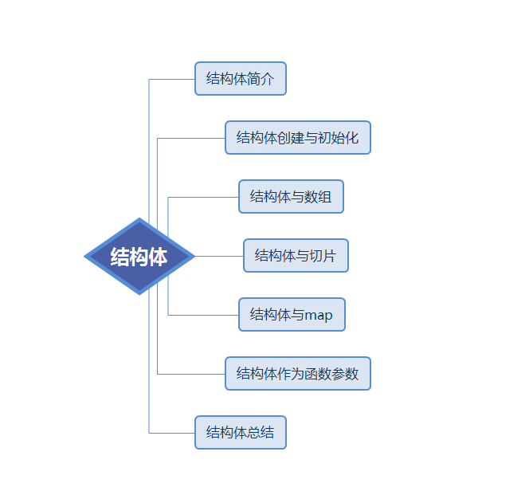

Slide 4
14.1 结构体简介
应用场景
结构体概念

Slide 5
14.1 结构体简介
14.1.1 应用场景
存储学生的详细信息，例如，学生的学号，学生的姓名，年龄，家庭住址等

Slide 6
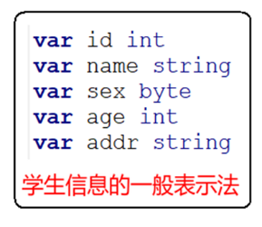
14.1 结构体简介
14.1.1 应用场景
通过定义变量的信息，进行存储,这种方式，比较麻烦，并且不利于数据的管理。

Slide 7
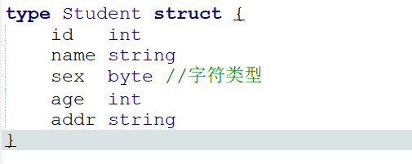
14.1 结构体简介
14.1.2 结构体概念
结构体是由一系列具有相同类型或不同类型的数据构成的数据集合。
结构体可以很好地管理一批有联系的数据，使用结构体可以提高程序的易读性

Slide 8
总结
应用场景
结构体可以很好地管理一批有联系的数据，使用结构体可以提高程序的易读性
结构体概念
结构体是由一系列具有相同类型或不同类型的数据构成的数据集合。

Slide 9
14.2 结构体创建与初始化

Slide 11
14.2 结构体创建与初始化
结构体创建
初始化

Slide 12
14.2 结构体创建与初始化
14.2.1 结构体创建
type 结构体名 struct {
成员名 数据类型
...................
}
Notes:
结构体成员列表

Slide 13
14.2 结构体创建与初始化
14.2.1 结构体创建

Slide 14
14.2 结构体创建与初始化
14.2.2 初始化
顺序初始化
指定成员初始化
通过“结构体变量.成员” 完成初始化

Slide 15
总结
结构体创建
type 结构体名 struct {
成员名 数据类型
...................
}
初始化
顺序初始化:每个成员必须初始化，在初始化时，
值的顺序与结构体成员的顺序保持一致。
顺序初始化
指定成员初始化
通过“结构体变量.成员” 完成初始化

Slide 16
14.3 结构体与数组

Slide 18
14.3 结构体与数组
结构体数组定义
修改结构体成员的值
循环遍历

Slide 19
14.3 结构体与数组
14.3.1 结构体数组定义
var 结构体数组名 [下标] 结构体类型

Slide 20
14.3 结构体与数组
14.3.2 修改结构体成员的值
结构体数组名[下标].成员=值

Slide 21
14.3 结构体与数组
14.3.3 循环遍历
for...len() 进行遍历
for...range 进行遍历

Slide 22
总结
结构体数组定义
var 结构体数组名 [下标] 结构体类型
修改结构体成员的值
结构体数组名[下标].成员=值
循环遍历
for...len() 进行遍历
for...range 进行遍历

Slide 23
14.4 结构体与切片

Slide 25
14.4 结构体与切片
结构体切片定义
修改结构体成员的值
循环遍历
append函数使用

Slide 26
14.4 结构体与切片
14.4.1 结构体切片定义
var 结构体切片名 [ ] 结构体类型

Slide 27
14.4 结构体与切片
14.4.2 修改结构体成员的值
结构体切片名[下标].成员=值

Slide 28
14.4 结构体与切片
14.4.3 循环遍历
for...len() 进行遍历
for...range 进行遍历

Slide 29
14.4 结构体与切片
14.4.4 append函数使用
向切片末尾追加数据

Slide 30
总结
结构体切片定义
var 结构体切片名 [ ] 结构体类型
修改结构体成员的值
结构体切片名[下标].成员=值
循环遍历
append函数使用

Slide 31
14.5 结构体与map

Slide 33
14.5 结构体与map
结构体map定义
初始化
循环遍历
删除map中的值

Slide 34
14.5 结构体与map
14.5.1 结构体map定义
make(map[key的类型]值的类型)

Slide 35
14.5 结构体与map
14.5.2 结构体map初始化
map名字[键]=值

Slide 36
14.5 结构体与map
14.5.3 结构体map循环遍历
通过for...range方式进行遍历

Slide 37
14.5 结构体与map
14.5.4 删除map中的值
delete(map名字,键)

Slide 38
总结
结构体map定义
make(map[key的类型]值的类型)
初始化
map名字[键]=值
循环遍历
通过for...range方式进行遍历
删除map中的值
delete(map名字,键)

Slide 39
14.6 结构体作为函数参数

Slide 41
14.6 结构体作为函数参数
基本语法
注意事项
结构体作为函数参数案例

Slide 42
14.6 结构体作为函数参数
14.6.1 基本语法
func 函数名 (结构体) {
函数体
}
调用
函数名(结构体)

Slide 43
14.6 结构体作为函数参数
14.6.2 注意事项
在函数中修改结构体成员值，不会影响到原结构体

Slide 44
14.6 结构体作为函数参数
14.6.3 案例
输出年龄最大的学生的详细信息

Slide 45
总结
基本语法
func 函数名 (结构体) {
函数体
}
调用
函数名(结构体)
注意事项
在函数中修改结构体成员值，不会影响到原结构体

Slide 46
14.7 结构体总结

